Slide 1
PROGRAMAÇÃO ORIENTADA A OBJETOS
MODELAGEM DE CLASSES
Programação Orientada a Objetos Prof. Rogério Cortina

Slide 2
AGENDA
Processo de desenvolvimento de software.
Unified Modeling Language (UML).
Dicas para um modelagem eficiente.
Diagramas da UML.
Diagrama de Classes.
Criação do Diagrama de Classes.
Programação Orientada a Objetos Prof. Rogério Cortina

Slide 3
PROCESSO DE DESENVOLVIMENTO DE SOFTWARE
Processo em Cascata:
  Subdivide um projeto com base nas atividades;
  Considerando que, para construir um software, você precisa de realizar certas atividades: análise de requisitos, projeto, codificação e teste;
  Para um projeto de um ano ter-se-ia:
    Uma fase de análise de dois meses.
    Uma fase de projeto de quatro meses.
    Uma fase de codificação de três meses.
    Um fase de testes de três meses.
Programação Orientada a Objetos Prof. Rogério Cortina

Slide 4
PROCESSO DE DESENVOLVIMENTO DE SOFTWARE
Metodologia Estruturada
  Baseada no processo em cascata.
  Fases:
      Levantamento de Requisitos
      Análise de Requisitos
      Projeto
      Implementação
      Testes
      Implantação
Programação Orientada a Objetos Prof. Rogério Cortina

Slide 5
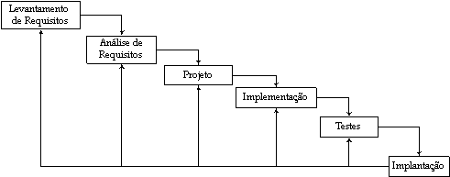
PROCESSO DE DESENVOLVIMENTO DE SOFTWARE
Programação Orientada a Objetos Prof. Rogério Cortina

Slide 6
PROCESSO DE DESENVOLVIMENTO DE SOFTWARE
Processo Iterativo:
  Subdivide o processo em subconjuntos de funcionalidades;
  Para um projeto de um ano, poder-se-ia:
    Dividi-lo em iterações de três meses cada;
    Na primeira iteração, você pegaria um quarto dos requisitos e faria o ciclo de vida do software para este quarto: análise, projeto, código e teste;
    No final desta iteração você teria um sistema que faria um quarto da funcionalidade do sistema;
    Então, você faria um segunda iteração tal que, no final de seis meses, tivesse um sistema que fizesse a metade da funcionalidade do sistema.
Programação Orientada a Objetos Prof. Rogério Cortina

Slide 7
PROCESSO DE DESENVOLVIMENTO DE SOFTWARE
Rational Unified Process (RUP)
  Baseado no processo iterativo;
  Fases:
      Concepção
      Elaboração
      Construção
      Transição
Programação Orientada a Objetos Prof. Rogério Cortina

Slide 8
PROCESSO DE DESENVOLVIMENTO DE SOFTWARE
Concepção
  Avaliação inicial do projeto;
  Incorpora o estudo de viabilidade e uma parte da análise de requisitos;
Elaboração
  Incorpora a maior parte da análise de requisitos, a análise de domínio e o projeto;
  Identifica os casos de uso principais do projeto;
Programação Orientada a Objetos Prof. Rogério Cortina

Slide 9
PROCESSO DE DESENVOLVIMENTO DE SOFTWARE
Construção
  Corresponde a programação e testes;
  Deve deixar o sistema pronto para o lançamento;
Transição
  Instalação;
  Treinamento dos usuários;
  Manutenção do sistema.
Programação Orientada a Objetos Prof. Rogério Cortina

Slide 10
PROCESSO DE DESENVOLVIMENTO DE SOFTWARE
Nessas fases utilizamos workflows, que são atividades definidas para cada uma delas;
Esses workflows são:
  Requisitos
  Análise
  Projeto
  Implementação
  Teste
Programação Orientada a Objetos Prof. Rogério Cortina

Slide 11
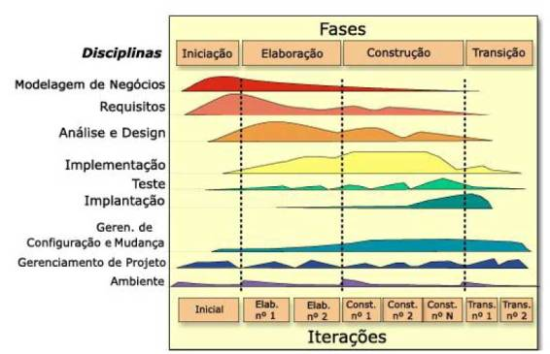
PROCESSO DE DESENVOLVIMENTO DE SOFTWARE
Programação Orientada a Objetos Prof. Rogério Cortina

Slide 12
PROCESSO DE DESENVOLVIMENTO DE SOFTWARE
Uma determinada fase pode utilizar um ou todos os workflows;
O que uma fase produz são artefatos, que podem ser:
  Diagramas
  Documentos
  Conceitos
  Modelos
Programação Orientada a Objetos Prof. Rogério Cortina

Slide 13
UNIFIED MODELING LANGUAGE (UML)
Linguagem de Modelagem
  Notação gráfica para descrever projetos de software;
Importante:
  Não é um processo nem uma metodologia;
  Uma metodologia diz como projetar um software, enquanto a linguagem de modelagem ilustra o projeto criado através da metodologia;
Programação Orientada a Objetos Prof. Rogério Cortina

Slide 14
UNIFIED MODELING LANGUAGE (UML)
É uma linguagem de modelagem padrão que consiste na notação para descrever cada aspecto de um projeto de software;
Particularmente adequada para a modelagem de sistemas orientados a objetos;
Programação Orientada a Objetos Prof. Rogério Cortina

Slide 15
UNIFIED MODELING LANGUAGE (UML)
Objetivos:
  Permitir a modelagem de sistemas (não apenas softwares) usando conceitos da OO;
  Estabelecer um acoplamento explícito com artefatos conceituais e executáveis;
  Resolver questões de escala inerentes a sistemas complexos e de missão crítica;
  Criar uma linguagem de modelagem utilizável por humanos e máquinas.
Programação Orientada a Objetos Prof. Rogério Cortina

Slide 16
DICAS PARA UMA MODELAGEM EFICIENTE
Pergunte: O que estou tentando transmitir?
  A resposta mostra o que precisa ser modelado;
Pergunte: Para quem estou tentando transmitir a informação?
  A resposta mostra como vai ser modelado.
Programação Orientada a Objetos Prof. Rogério Cortina

Slide 17
DICAS PARA UMA MODELAGEM EFICIENTE
O modelo tem que ser o mais simples possível;
Não fique preso a linguagem de modelagem:
  O modelo só precisa transmitir corretamente o projeto.
A UML é simplesmente uma ferramenta para auxiliar na transição do projeto:
  Ainda será necessária produzir código.
Programação Orientada a Objetos Prof. Rogério Cortina

Slide 18
DIAGRAMAS DA UML
DIAGRAMA | OBJETIVO
Atividades | Comportamento procedimental e paralelo.
Classes | Classe, características e relacionamentos.
Comunicação | Interação entre objetos; ênfase nas ligações.
Componentes | Estrutura e conexão de componentes.
Estruturas Compostas | Decomposição de uma classe em tempo de execução.
Distribuição | Distribuição de artefatos nos nós
Programação Orientada a Objetos Prof. Rogério Cortina

Slide 19
DIAGRAMAS DA UML
DIAGRAMA | OBJETIVO
Visão Geral da interação | Mistura de diagrama de seqüência e de atividades.
Objetos | Exemplo de configurações de instâncias.
Pacotes | Estrutura hierárquica em tempo de compilação.
Seqüência | Interação entre objetos; ênfase na seqüência.
Máquina de Estado | Como os eventos alteram um objeto no decorrer de sua vida.
Sincronismo | Interação entre objetos; ênfase no sincronismo.
Casos de Uso | Como os usuários interagem com um sistema.
Programação Orientada a Objetos Prof. Rogério Cortina

Slide 20
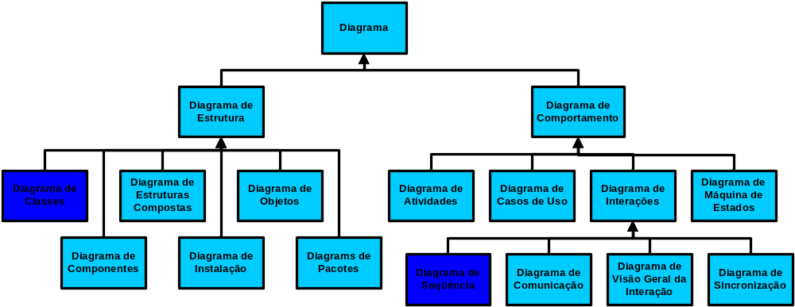
DIAGRAMAS DA UML
Programação Orientada a Objetos Prof. Rogério Cortina

Slide 21
DIAGRAMA DE CLASSES
Mostra as relações estáticas que existem entre um grupo de classes e interfaces no sistema.
Um diagrama de classes consiste de:
  Um conjunto de nodos representando classes e interfaces;
  Um conjunto de arcos representando o relacionamento entre as classes.
Programação Orientada a Objetos Prof. Rogério Cortina

Slide 22
DIAGRAMA DE CLASSES
Uma classe é representada por uma caixa retangular com três compartimentos:
  O primeiro compartimento apresenta o nome da classe;
  O segundo compartimento apresenta os atributos da classe;
  O terceiro compartimento apresenta os métodos da classe;
Programação Orientada a Objetos Prof. Rogério Cortina

Slide 23
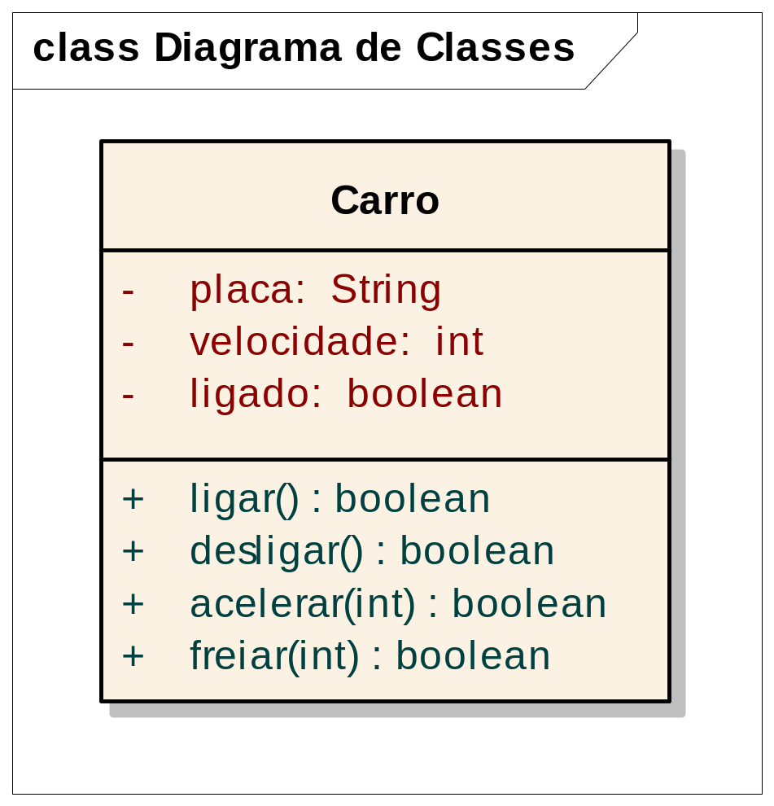
DIAGRAMA DE CLASSES
Programação Orientada a Objetos Prof. Rogério Cortina

Slide 24
DIAGRAMA DE CLASSES
Mostra:
  As propriedades e as operações de uma classe;
  As restrições que se aplicam a maneira como os objetos são conectados;
Utiliza a palavra característica como um termo geral que cobre as propriedades e operações de uma classe.
Programação Orientada a Objetos Prof. Rogério Cortina

Slide 25
DIAGRAMA DE CLASSES
Propriedades
  Representam as características estruturais de uma classe;
  Correspondentes aos campos de uma classe;
  São um conceito simples, mas elas aparecem em duas notações distintas: atributos e associações.
Observação: associações nada mais são do que atributos de uma classe em outra classe.
Programação Orientada a Objetos Prof. Rogério Cortina

Slide 26
DIAGRAMA DE CLASSES
Atributos
  Descreve uma propriedade como uma linha de texto dentro da caixa de classe em si;
  Sintaxe:
  visibilidade nome: tipo multiplicidade = valor por omissão
  nome: String[1] = “Sem título”
  Somente o nome é necessário.
Programação Orientada a Objetos Prof. Rogério Cortina

Slide 27
DIAGRAMA DE CLASSES
Associações
  Linha cheia entre duas classes, direcionada da classe de origem para a classe de destino;
  O nome da propriedade fica no destino final da associação junto com a multiplicidade;
  O destino final da associação vincula à classe que é o tipo de propriedade;
Programação Orientada a Objetos Prof. Rogério Cortina

Slide 28
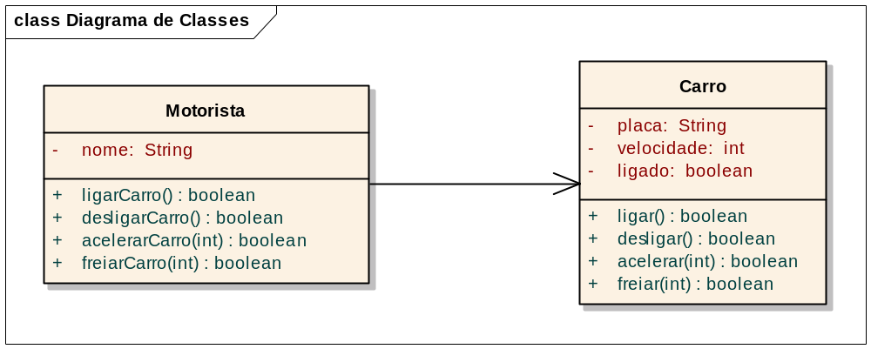
DIAGRAMA DE CLASSES
Programação Orientada a Objetos Prof. Rogério Cortina

Slide 29
DIAGRAMA DE CLASSES
Propriedades (Atributos X Associações)
  Embora grande parte das mesmas informações apareça nas duas notações (atributo e associação), alguns itens são diferentes;
  Em particular, as associações podem mostrar multiplicidades na duas extremidades da linha;
Programação Orientada a Objetos Prof. Rogério Cortina

Slide 30
DIAGRAMA DE CLASSES
Propriedades (Atributos X Associações)
  Quando usar uma ou outra?
    Atributos para coisas pequenas;
    Associações para coisas significativas;
    A escolha está relacionada à ênfase que se quer dar.
Programação Orientada a Objetos Prof. Rogério Cortina

Slide 31
DIAGRAMA DE CLASSES
Operações
  São as operações que uma classe sabe realizar;
  Correspondem aos métodos presentes em uma classe;
  Normalmente você não mostra as operações que simplesmente manipulam propriedades, pois elas podem ser, na maioria das vezes, inferidas.
Programação Orientada a Objetos Prof. Rogério Cortina

Slide 32
DIAGRAMA DE CLASSES
Operações
  Sintaxe para definição de uma operação:
  visibilidade nome (lista de parâmetros): tipo de retorno
  Sintaxe da lista de parâmetros:
  nome: tipo [= valor por omissão]
Programação Orientada a Objetos Prof. Rogério Cortina

Slide 33
RELACIONAMENTO ENTRE CLASSES
Um relacionamento descreve como as classes interagem entre si;
Um relacionamento é uma conexão entre dois ou mais elementos da notação;
Programação Orientada a Objetos Prof. Rogério Cortina

Slide 34
RELACIONAMENTOS ENTRE CLASSES
A UML reconhece quatro tipos de relacionamentos:
  Dependência;
  Associação (Simples, Agregação e Composição);
  Herança (Generalização e Especialização);
  Realização.
Programação Orientada a Objetos Prof. Rogério Cortina

Slide 35
DEPENDÊNCIA
Uma dependência entre dois elementos existe se mudanças na definição de um elemento (o fornecedor) podem causar mudanças ao outro lado (o cliente);
Se uma classe muda a sua interface, qualquer mensagem enviada para essa classe pode não se mais válida.
Programação Orientada a Objetos Prof. Rogério Cortina

Slide 36
DEPENDÊNCIA
Dependência é o relacionamento mais simples entre objetos;
Indica que um objeto depende da especificação de outro objeto;
Especificação é uma maneira diferente de dizer interface ou comportamento;
A relação de dependência é também chamada de uso.
Programação Orientada a Objetos Prof. Rogério Cortina

Slide 37
DEPENDÊNCIA
Uma classe usa outra classe se ela manipula objetos dessa classe;
Uma classe A usa uma classe B se:
  Um método de A envia uma mensagem para um objeto da classe B, ou
  Um método de A cria, recebe ou retorna objetos da classe B.
Programação Orientada a Objetos Prof. Rogério Cortina

Slide 38
DEPENDÊNCIA
Uma classe cliente é dependente de serviços de uma classe fornecedora;
Não existe uma dependência estrutural interna com esse fornecedor;
Alteração na especificação de uma classe poderá afetar a classe que a utiliza, mas não necessariamente o inverso.
Programação Orientada a Objetos Prof. Rogério Cortina

Slide 39
DEPENDÊNCIA
Representação:
  Graficamente, uma dependência é representada por linhas tracejadas, possivelmente com setas e ocasionalmente incluindo um rótulo.
Programação Orientada a Objetos Prof. Rogério Cortina

Slide 40
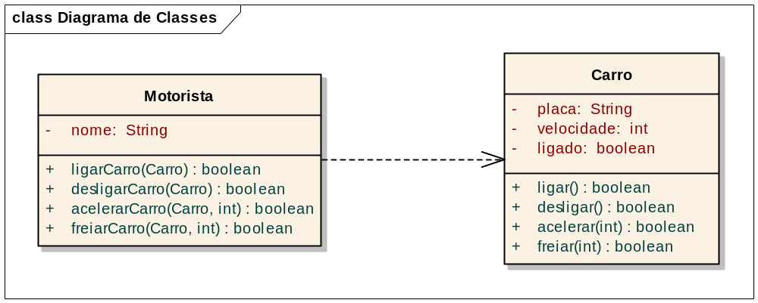
DEPENDÊNCIA
Programação Orientada a Objetos Prof. Rogério Cortina

Slide 41
ASSOCIAÇÃO
Uma associação indica que um objeto contém outro objeto;
O relacionamento associação é também chamado de inclusão;
Programação Orientada a Objetos Prof. Rogério Cortina

Slide 42
ASSOCIAÇÃO
A relação de inclusão é fácil de entender porque ela é concreta;
A inclusão significa que objetos da classe A contêm objetos da classe B;
A associação permite uma classe ser parte ou usar uma outra classe;
A associação é um relacionamento estrutural.
Programação Orientada a Objetos Prof. Rogério Cortina

Slide 43
ASSOCIAÇÃO
Representação:
  Graficamente, uma associação é representada por linhas sólidas, possivelmente direcionadas, ocasionalmente incluindo rótulos, e freqüentemente, contendo outros adornos, como nomes de papéis e multiplicidades.
Programação Orientada a Objetos Prof. Rogério Cortina

Slide 44
ASSOCIAÇÃO
Programação Orientada a Objetos Prof. Rogério Cortina

Slide 45
ASSOCIAÇÃO
Existem alguns aprimoramentos que podem ser aplicados às associações:
  Nome: descreve a natureza do relacionamento;
  Papel: descreve a face que a classe próxima a uma das extremidades apresenta à classe encontrada na outra extremidade da associação;
  Multiplicidade: descreve a quantidade de objetos que a classe próxima a uma das extremidades deve ter da classes na outra extremidade da associação;
  Navegabilidade: descreve a forma como se pode navegar entre os objetos das classes.
Programação Orientada a Objetos Prof. Rogério Cortina

Slide 46
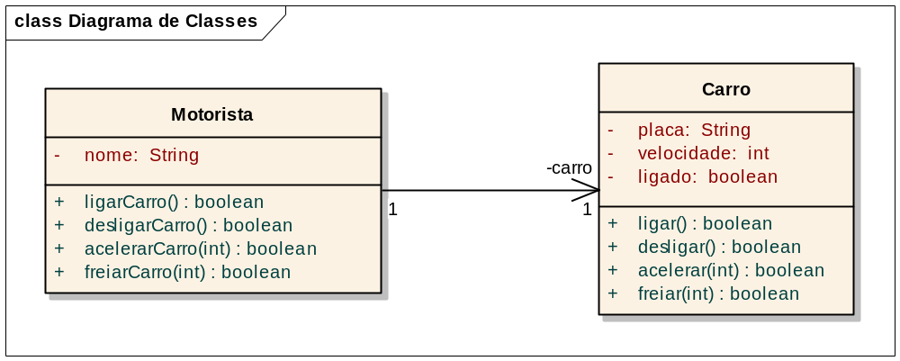
ASSOCIAÇÃO
Programação Orientada a Objetos Prof. Rogério Cortina

Slide 47
DIAGRAMA DE CLASSES
Multiplicidade
  Propriedade que é uma indicação de quantos objetos podem preencher a propriedade;
  Multiplicidades comuns:
    1 (um Pedido deve ter exatamente um Cliente);
    0..1 (um Cliente Corporativo pode ter ou não um único Representante de Vendas);
    * (um Cliente não precisa fazer um Pedido e não existe nenhum limite superior para o número de Pedidos que um Cliente pode fazer – zero ou mais pedidos;
    n..m (multiplicidades com um limite inferior e um limite superior).
Programação Orientada a Objetos Prof. Rogério Cortina

Slide 48
DIAGRAMA DE CLASSES
Multiplicidade
  Nos atributos, existem termos que se referem a multiplicidade:
    Opcional: significa um limite inferior igual a 0;
    Obrigatório: significa um limite inferior igual a 1 ou possivelmente mais;
    Valor único: significa um limite superior igual a 1;
    Valores múltiplos: significa um limite superior maior que 1;
  Para propriedades com valores múltiplos, utilizar uma forma plural para o seu nome.
Programação Orientada a Objetos Prof. Rogério Cortina

Slide 49
DIAGRAMA DE CLASSES
Navegabilidade
  Define como podemos navegar entre os objetos;
  Tipos:
    Unidirecional (em um sentido);
    Bidirecional (nos dois sentidos);
Programação Orientada a Objetos Prof. Rogério Cortina

Slide 50
DIAGRAMA DE CLASSES
Navegabilidade
  Uma associação unidirecional implica um objeto da classe a partir da qual está originando pode chamar os métodos na classe na direção na qual a seta está apontando
  No Java, isto se manifesta como uma variável de instância na classe que pode chamar os métodos.
Programação Orientada a Objetos Prof. Rogério Cortina

Slide 51
DIAGRAMA DE CLASSES
Navegabilidade
  Uma associação bidirecional simplesmente significa que qualquer um dos objetos na associação pode chamar os métodos na outra;
  No Java, isto resulta em um variável de instância em cada classe com base no tipo da outra classe.
Programação Orientada a Objetos Prof. Rogério Cortina

Slide 52
DIAGRAMA DE CLASSES
Navegabilidade
  Implementar uma associação bidirecional em um linguagem de programação é um pouco complicada, pois você precisa certificar-se de que as duas propriedades se mantenham sincronizadas.
Programação Orientada a Objetos Prof. Rogério Cortina

Slide 53
ASSOCIAÇÃO
Pode ser de três tipos:
  Simples
  Agregação
  Composição
Programação Orientada a Objetos Prof. Rogério Cortina

Slide 54
ASSOCIAÇÃO SIMPLES
Relacionamento binário (entre duas classes);
Não caracteriza uma relação todo-parte.
Programação Orientada a Objetos Prof. Rogério Cortina

Slide 55
ASSOCIAÇÃO SIMPLES
Programação Orientada a Objetos Prof. Rogério Cortina

Slide 56
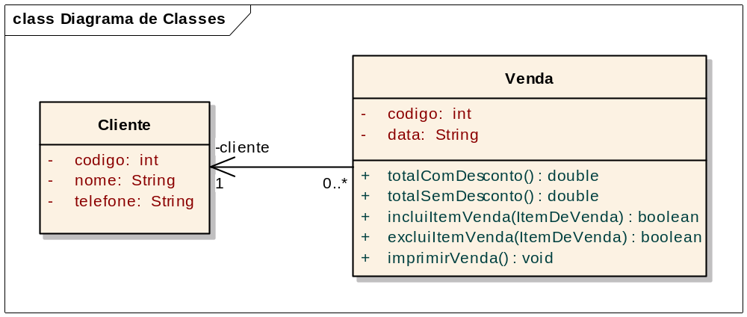
ASSOCIAÇÃO SIMPLES
Programação Orientada a Objetos Prof. Rogério Cortina

Slide 57
AGREGAÇÃO
Utilizada para mostrar que um tipo de objeto é composto, pelo menos em parte, de outro em uma relação todo-parte;
Indica que um objeto parte “é um atributo” do objeto todo;
O ciclo de vida do objeto parte é é diferente do ciclo de vida do objeto todo.
Programação Orientada a Objetos Prof. Rogério Cortina

Slide 58
AGREGAÇÃO
Uma associação do tipo agregação modela um relacionamento tem um (ou parte de um) entre duas classes;
Os objetos podem existir independentes uns dos outros;
O objeto parte pode ser agregado a mais de um objeto todo.
Programação Orientada a Objetos Prof. Rogério Cortina

Slide 59
AGREGAÇÃO
Representação
  Graficamente, a agregação é representada como uma associação com um losango não preenchido na classe que forma o todo.
Programação Orientada a Objetos Prof. Rogério Cortina

Slide 60
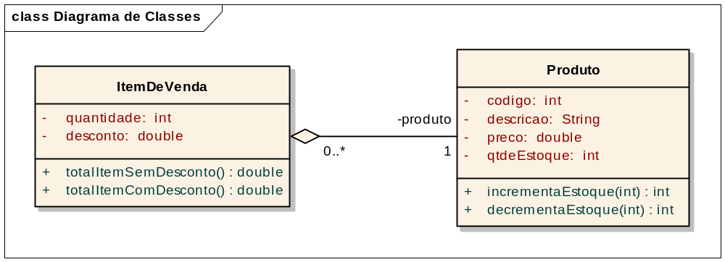
AGREGAÇÃO
Programação Orientada a Objetos Prof. Rogério Cortina

Slide 61
COMPOSIÇÃO
Utilizada para mostrar que um tipo de objeto é composto, pelo menos em parte, de outro em uma relação todo-parte;
Indica que um objeto parte “é um atributo” do objeto todo;
O ciclo de vida do objeto parte é limitado ao ciclo de vida do objeto todo.
Programação Orientada a Objetos Prof. Rogério Cortina

Slide 62
COMPOSIÇÃO
Implica em um acoplamento muito mais forte do todo com a parte entre os participantes de modo que as partes não possam existir sem o todo;
A composição é usada em agregações em que o tempo de vida da parte depende do tempo de vida do objeto todo.
O objeto parte pode ser agregado a apenas um objeto todo.
Programação Orientada a Objetos Prof. Rogério Cortina

Slide 63
COMPOSIÇÃO
Representação
  Graficamente, a composição é representada como uma associação com um losango preenchido na classe que forma o todo.
Programação Orientada a Objetos Prof. Rogério Cortina

Slide 64
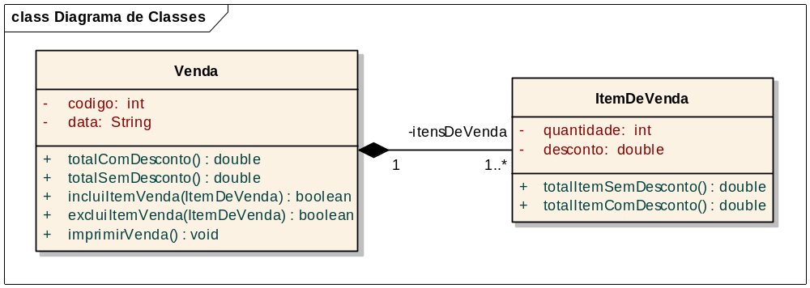
COMPOSIÇÃO
Programação Orientada a Objetos Prof. Rogério Cortina

Slide 65
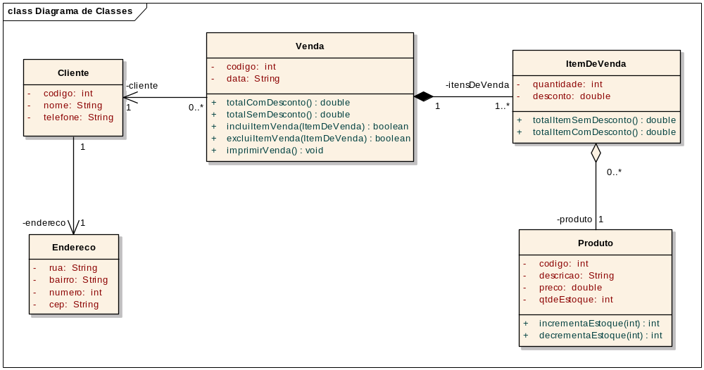
DIAGRAMA DE CLASSES
Programação Orientada a Objetos Prof. Rogério Cortina

Slide 66
HERANÇA
A relação de herança denota especialização;
Se a classe A estender a classe B, a classe A vai herdar métodos e atributos da classe B e ter recursos a mais;
A herança permite definir uma classe como uma extensão de outra.
Programação Orientada a Objetos Prof. Rogério Cortina

Slide 67
HERANÇA
Nas principais linguagens orientadas a objetos, a subclasse herda todos os recursos da superclasse e pode sobrepor todos os métodos da superclasse;
Um princípio importante para utilizar a herança eficientemente é a capacidade de substituição.
Programação Orientada a Objetos Prof. Rogério Cortina

Slide 68
HERANÇA
Representação
  Graficamente, um relacionamento de generalização é representado por uma linha sólida com uma seta em branco apontando o pai.
Programação Orientada a Objetos Prof. Rogério Cortina

Slide 69
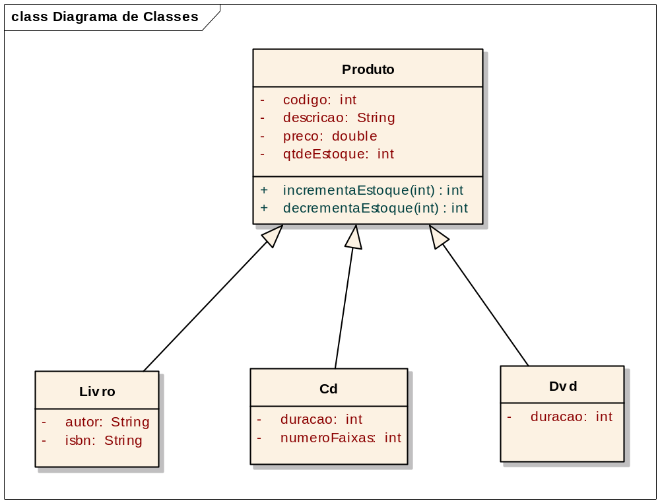
HERANÇA
Programação Orientada a Objetos Prof. Rogério Cortina

Slide 70
REALIZAÇÃO
Ocorre entre interfaces e as classes que as implementam;
No Java, uma classe pode implementar uma ou mais interfaces.
Programação Orientada a Objetos Prof. Rogério Cortina

Slide 71
REALIZAÇÃO
Representação
  Graficamente, um relacionamento de realização é representado por uma linha tracejada com seta branca entre uma interface e uma classe que a implemente.
Programação Orientada a Objetos Prof. Rogério Cortina

Slide 72
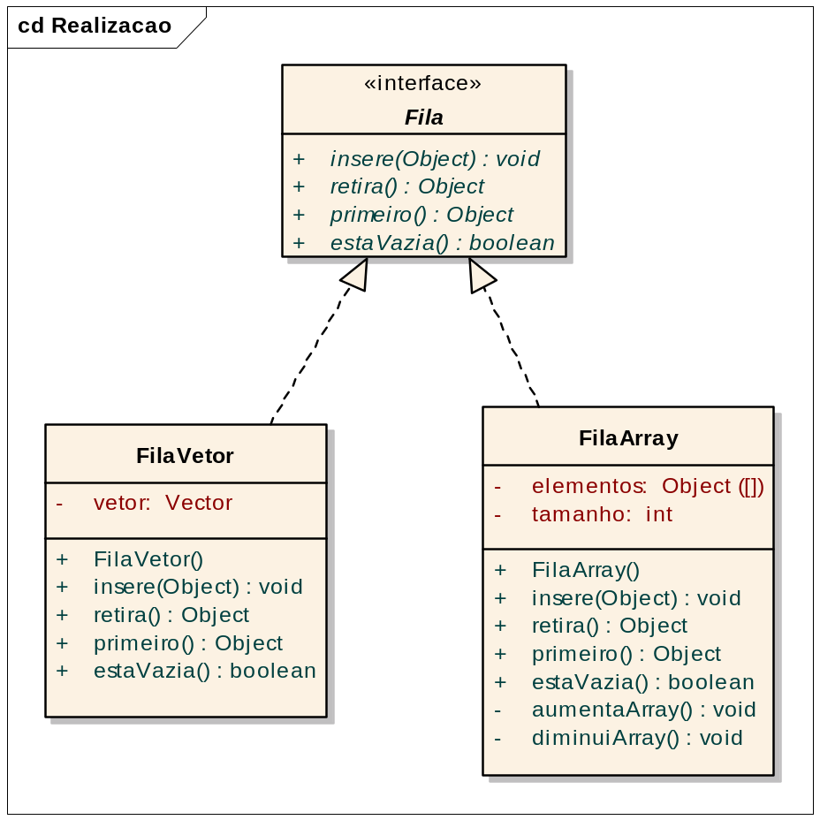
REALIZAÇÃO
Programação Orientada a Objetos Prof. Rogério Cortina

